Slide 1
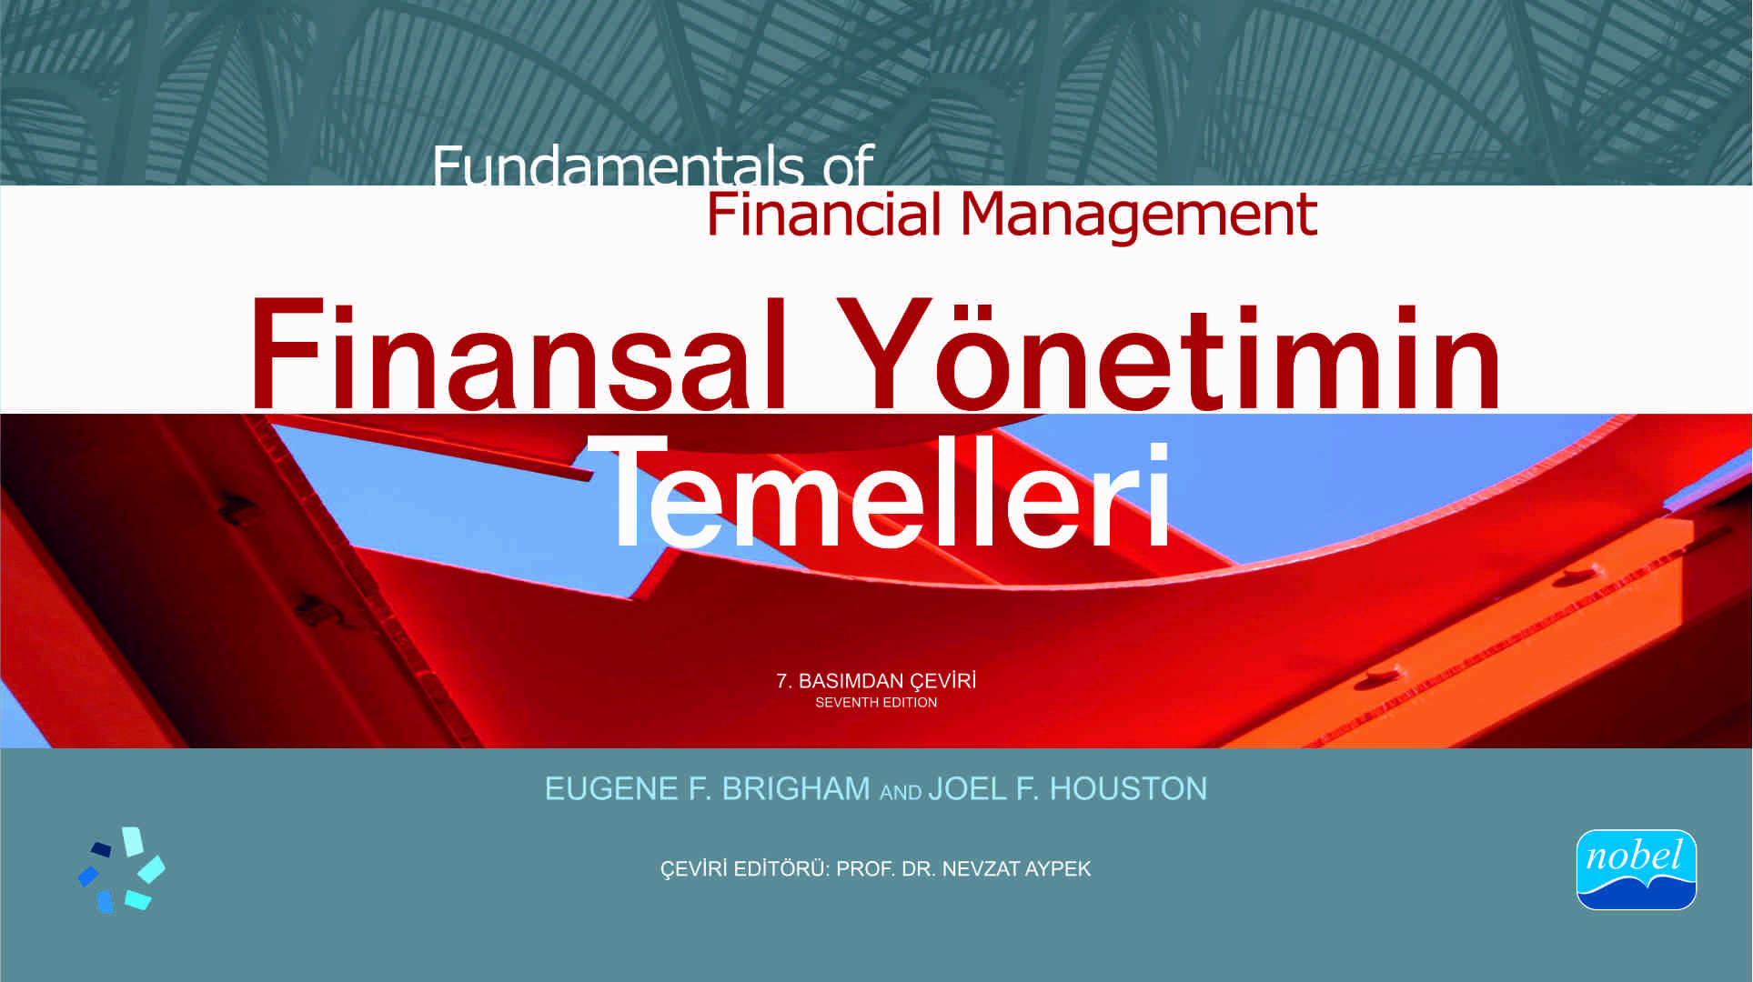

Slide 2
BÖLÜM 5
Paranın Zaman Değeri

Slide 3
Paranın Zaman Değeri
Paranın zaman değeri, paranın kullanım zamanındaki tercihten kaynaklanan bir değerdir.
Bu olaya belirli bir zamanda ellerindeki fonları başkalarına ödünç vermeye hazır kişi ve kurumlar yani, para arzı olan ve bu fonları ödünç almaya istekli olan kişi ve kurumlar yani, para talebi olan taraflar olarak bakılabilir.

Slide 4
Paranın Zaman Değeri
Para talebi olan kişi ve kurumların biraz bekleyerek gelecekte tüketebileceği parayı bugünden tüketebilme hakkını elde etmek istemesinin bir bedeli olacaktır.
Aynı şekilde para arzında bulunan kişi ve kurumlar da parayı kullanmayıp, bu haklarından bir süreliğine vazgeçmelerinin bir getirisi olacaktır.

Slide 5
Paranın Zaman Değeri
Kişi ve kurumların bugünkü tüketimlerini gelecekte bir zaman dilimine erteleme ya da gelecekteki tüketimlerini öne alarak bugün tüketme biçimindeki bu tercihlerinin bir bedeli, yani fiyatı olmalıdır.
Genel olarak bu bedel paranın zaman değerinden doğmakta ve faiz olarak adlandırılmaktadır.

Slide 6
Brüt Faiz – Net Faiz
Faizde brüt ve net ayrımı kesilen stopaj ile ilgilidir. Ekonomide faiz oranı üzerinden banka ve aracı kurumlar gibi birçok finansal kurum tarafından devlet adına stopaj yani, kaynağında vergi kesintisi yapılmaktadır.
Dolayısıyla para arzı olan tarafı ifade eden herhangi bir yatırımcının kazancı bu kesintiler düşüldükten sonra kalan net tutarı ifade etmektedir

Slide 7
Brüt Faiz – Net Faiz
Brüt faizden yasal kesintiler düşüldükten sonra kalan net faiz şöyle hesaplanır:
Net Faiz = Brüt Faiz - Gelir Vergisi
Net Faiz = Brüt Faiz x (Stopaj Oranı)

Slide 8
Nominal Faiz ve Efektif Faiz
Nominal faize aynı zamanda piyasa faiz oranı da denilmektedir. Nominal faiz, piyasada uygulanan cari faiz oranıdır.
Ekonomide yaygın olarak kullanılan bu faiz oranı, işlem anında belirtilen ve o anda geçerli olan cari faiz oranını ifade etmektedir.

Slide 9
Nominal Faiz ve Efektif Faiz
Nominal faize aynı zamanda piyasa faiz oranı da denilmektedir. Nominal faiz, piyasada uygulanan cari faiz oranıdır.
Ekonomide yaygın olarak kullanılan bu faiz oranı, işlem anında belirtilen ve o anda geçerli olan cari faiz oranını ifade etmektedir.

Slide 10
Nominal Faiz ve Efektif Faiz
Nominal faiz oranı genellikle reel faiz oranıyla bu orana ilave edilen enflasyon ve risk primlerinden oluşur.
Başka bir anlatımla nominal faiz bu üç temel faktörün birlikte belirlediği bir faiz olarak ortaya çıkar.
O halde nominal faiz oranını oluşturan denklem aşağıdaki gibi yazılabilir:
Nominal faiz = Reel Faiz oranı + Enflasyon Primi +Risk Primi

Slide 11
Nominal Faiz ve Efektif Faiz
Nominal faiz oranı genellikle reel faiz oranıyla bu orana ilave edilen enflasyon ve risk primlerinden oluşur.
Başka bir anlatımla nominal faiz bu üç temel faktörün birlikte belirlediği bir faiz olarak ortaya çıkar.
O halde nominal faiz oranını oluşturan denklem aşağıdaki gibi yazılabilir:
Nominal faiz = Reel Faiz oranı + Enflasyon Primi +Risk Primi

Slide 12
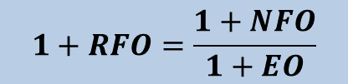
Nominal Faiz ve Efektif Faiz
Özellikle enflasyonun yüksek olduğu ekonomilerde yatırımcılar için nominal getiriden daha çok reel getirinin dikkate alınması gerekir. Enflasyon, nominal faiz ve reel faiz oranı arasındaki ilişki aşağıdaki gibi formüle edilebilir:
$$1+RFO=\frac{1+NFO}{1+EO}$$

Slide 13
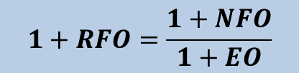
Nominal Faiz ve Efektif Faiz
$$1+RFO=\frac{1+NFO}{1+EO}$$
Bu formülde göz ardı edilmemesi gereken husus “enflasyon” değeri geçmiş döneme ilişkin değer değil, gelecek dönem için beklenen enflasyonu ifade etmektedir.

Slide 14
Nominal Faiz ve Efektif Faiz
Örneğin; reel faiz oranı %10 ve o yıla ait beklenen enflasyon oranı ise %7 ise nominal faiz oranı;
NFO = 0,07 + 0,10 + (0,07 x 0,10)
NFO = 0,17 + 0,007
NFO = 0,177 yani NFO % 17,7’dir.
veya;

Slide 15
FAİZ HESAPLAMALARI
Basit Faiz İşlemleri
Basit faiz, ilgili dönem sonunda sadece anapara faiz hesaplanmasında esas alınarak elde edilen faizdir.
Basit faiz tutarı aşağıdaki formül yardımıyla hesaplanabilir
I = P x i x n
Bu eşitlikte;
I: Faiz tutarı,
P: Anapara,
i: Faiz oranını,
n: Vadeyi, göstermektedir.

Slide 16
FAİZ HESAPLAMALARI
Örnek: Bir yatırımcı basit faiz hesabıyla bir bankadaki vadeli mevduat hesabına 1 yıllık bir dönemde 100.000 TL yatırmıştır. Bu yatırımcıya bankanın verdiği faiz oranı yıllık %20 olduğuna göre dönem sonunda yatırımcının elde edeceği faiz getirisini hesaplayınız?
Buna göre banka yatırımcıya 100.000 TL parasını %20 faiz oranıyla 1 yıllık vadeli hesapta tutmasına karşılık 20.000 TL’lik faiz verecektir.

Slide 17
ZAMAN ÇİZELGELERİ
Zaman Çizelgesi: Zaman değeri analizinde kullanılan önemli bir araçtır, nakit akışlarının zamanlamasını göstermek için kullanılan
grafiksel bir gösterimdir.

Slide 18
GELECEK DEĞER
Gelecek Değer (Future Value - FV): Bir nakit akışının ya da nakit akışları serisinin verilen bir faiz oranı üzerinden bileşik faiz uygulanarak
verilen bir dönemin sonunda ulaştığı değerdir.
Bugünkü Değer (Present Value - PV): Gelecekteki bir nakit akışının ya da nakit akışları serisinin bugünkü değeridir.
Bileşik Faiz Hesaplaması: Bir nakit akışının ya da nakit akışları serisinin
bileşik faiz uygulanarak son değerinin belirlendiği aritmetik işlemdir.

Slide 19
Basit Faiz ve Gelecek Değer
Yatırımcılar genellikle belirli bir faiz oranı üzerinden bankaya yatırdıkları paradan elde edecekleri faiz tutarını bilmek istedikleri gibi, hem anaparanın hem de faiz tutarının gelecekteki değerini de bilmek isteyebilirler. Gelecekteki değerden kasıt, bir yatırımın (anaparanın) faiz kazandıktan sonraki ulaşacağı değerdir.

Slide 20
Basit Faiz ve Gelecek Değer
Örnek: : Bugün 75.000 TL’sini yıllık %20 faiz oranı üzerinden 6 aylık bir süre için bankaya yatıran bir yatırımcının vade sonunda eline geçeceği parayı hesaplayınız.

Slide 21
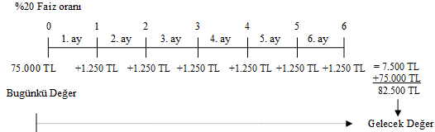
Basit Faiz ve Gelecek Değer
Bu paranın basit faiz esasına göre 7.500 TL’si 6 ay boyunca elde edilen faiz gelirlerinin toplamını oluşturmaktadır. Bu durum aşağıda bir zaman doğrusunda gösterilmiştir.

Slide 22
Basit Faiz ve Bugünkü Değer
Finansal işlemlerde gelecekte elde edilecek getirinin ya da gelecekte yapılacak bir ödemenin bugünkü değerinin bilinmesi önem taşımaktadır. Bugünkü değer, gelecekteki bir tutarın belirli bir iskonto (faiz) oranı ile şimdiki değerini bulmaya yarayan bir hesaplama biçimidir.
P: Bugünkü Değer

Slide 23
Basit Faiz ve Bugünkü Değer
Örnek: 6 ay sonunda 14.000 TL paraya ihtiyacı olan bir işletmenin %20 faiz oranı üzerinden bugün bankaya kaç TL yatırması gerekeceğini hesaplayınız.

Slide 24
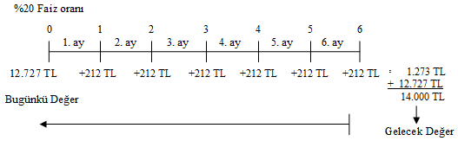
Basit Faiz ve Bugünkü Değer
Bugün bankaya yaklaşık 12.727 TL yatırılırsa 6 ay sonunda 14.000 TL olarak %20 faiz oranı üzerinden alınabilir. Bu durum aşağıda gösterilmiştir:

Slide 25
Bileşik Faiz İşlemleri
Dönem sonunda, anaparaya o dönemde elde edilen faizin eklenerek yeniden yatırılması durumunda bir sonraki dönemde elde edilen faize bileşik faiz denir.
Bileşik faiz, faiz üzerinden faizin hesaplandığı bir faiz hesaplama yönetimidir.

Slide 26

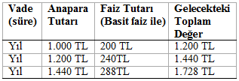
Bileşik Faiz İşlemleri
Örnek: Bir yatırımcının bankaya 1.000 TL parasını 3 yıllığına %20 faiz oranı üzerinden vadeli mevduata yatırdığı varsayılsın. Buna göre basit faiz ve bileşik faiz yöntemiyle her dönem sonu işlemiş faiz tutarı şöyle bulunur:

Slide 27
Bileşik Faiz ve Gelecek Değer
Herhangi bir anaparanın, “i” faiz oranıyla bileşik faiz dikkate alınarak faize yatırıldığında (vadeli mevduata yatırıldığında), “n” süre sonunda ulaşacağı değere bileşik faizin gelecekteki değeri denir. Buna göre bileşik faiz hesaplama yönteminde gelecekteki değer şu formülle bulunur:

Slide 28
Bileşik Faiz ve Gelecek Değer
Bileşik Faiz ve Gelecek Değer
Örnek: Bir firma 1.000 TL’yi %12 faiz oranıyla 5 yıllığına bileşik faiz esasına göre bankaya yatırmıştır. Bu durumda yatırılan bu paranın 5. yıl sonunda ulaşacağı değeri hesaplayınız?
P = 1.000
i = 0.12 (yıllık)
n = 5

Slide 29
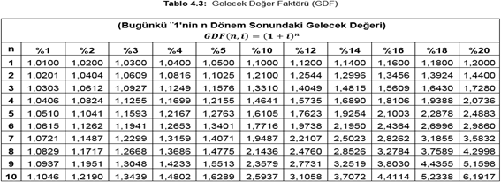
Bileşik Faiz ve Gelecek Değer

Slide 30
Bileşik Faiz ve Gelecek Değer
Örnek: Banka bir müşterinin 4 yıllığına yatırdığı 2.000 TL’yi yıllık %16 faiz oranı üzerinden 6 ayda bir olmak şartıyla faizlendirecektir. Bu durumda müşterinin hesabında 4. yılın sonunda ne kadar parası olacağını bulunuz.

Slide 31
Bileşik Faiz ve Gelecek Değer
Yılda birden fazla faiz ödemesinin söz konusu olduğu durumlarda faiz oranı, bir yıldaki faiz ödeme sıklığına bölünecek, sürede faiz ödeme sıklığı kadar artırılacaktır
Hesapta bulunan paraya 6 ayda bir faizlendirme yapıldığına göre yılda (6/12) 2 kez faizlendirme yapılacak demektir. Para hesapta 4 yıl kalacağına göre, tüm vade boyunca toplam (4x2) 8 kez faizlendirme yapılacağı anlamına gelmektedir.

Slide 32
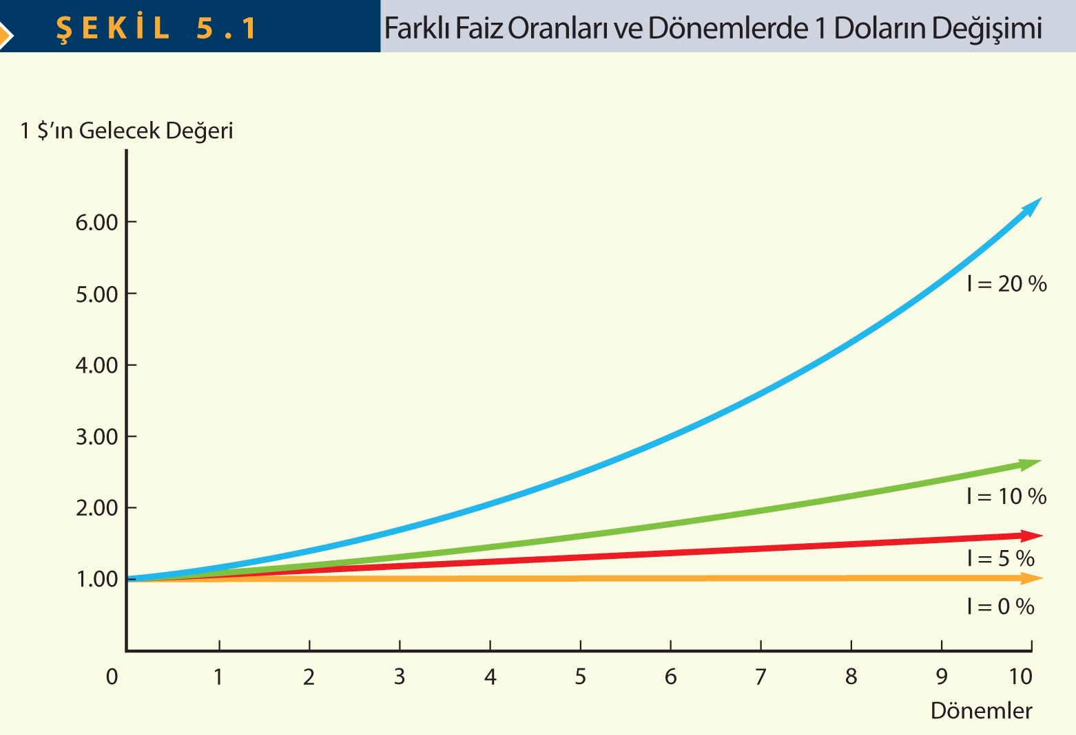
GELECEK DEĞER
Bileşik Faiz Hesaplama Sürecinin Grafiksel Görünümü

Slide 33
Bileşik Faiz ve Bugünkü Değer
Bugünkü değer aşağıdaki formül yardımıyla bulunabilmektedir
Bugünkü değeri bulma işlemi literatürde “iskontolama” olarak adlandırılır.

Slide 34
Bileşik Faiz ve Bugünkü Değer
Örnek: Bir yatırımcının 5 yıl sonra 1.762 TL para elde edebilmek için yıllık %12 faiz oranı ile bileşik faiz hesaplamasına göre bugün bankaya kaç TL yatırması gerekeceğini hesaplayınız.

Slide 35
Bileşik Faiz ve Bugünkü Değer
NOT: Bileşik faiz yöntemine göre bugünkü değer faiz faktörü (1/(1+i)^{n}, gelecekteki değer faiz faktörünün (1+i)^{n} tam tersidir. “n” dönem sayısı büyük olduğu durumlarda hesaplamaları kolaylaştırmak için gelecekteki değer tabloları gibi bugünkü değer faiz faktörlerinin yer aldığı bugünkü değer tabloları da hazırlanmıştır. Bu tablolarda her 1 TL’lik anapara için farklı faiz oranlarında (%1’lik artışlarla) 1 TL’nin bugünkü değeri verilmektedir.

Slide 36
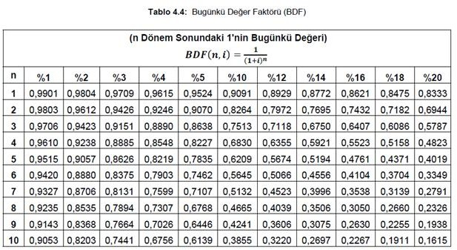

Slide 37
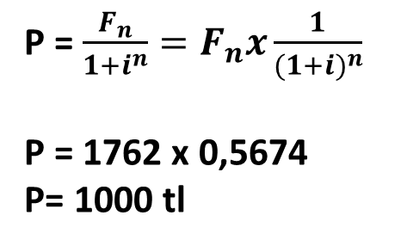
Bileşik Faiz ve Bugünkü Değer
Tablo’ ya bakarak örnek problem için 5. yıl ve % 12 faiz için BDFF_{5,%12} = 0,5674 değerini aldığı görülmektedir. Formülde bu değer yerine konulduğunda;
P = $\frac{F_{n}}{{1+i}^{n}}=F_{n}x\frac{1}{{(1+i)}^{n}}$
P = 1762 x 0,5674
P= 1000 tl

Slide 38
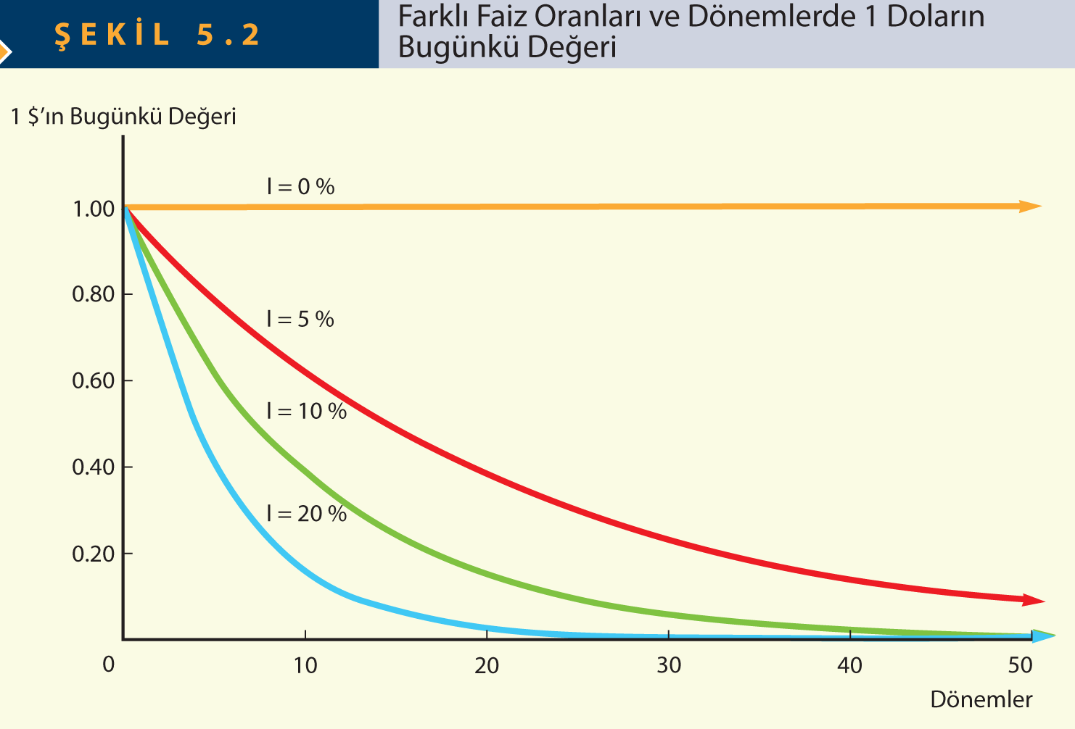
İskonto Etme Sürecinin Grafiksel Gösterimi

Slide 39
ANÜİTELER
Belirli bir süre boyunca, belirli aralıklarda yapılan sabit ödemelere (taksitlere) anüite denir. Anüite, belirli bir zaman süreci içerisinde, eşit aralıklarla (dönemsel) verilen ya da alınan eşit miktardaki ödemeler dizisidir.
Anüitelerde taksitler ve taksit aralıkları eşit olmakta ve ayrıca faiz oranı vade boyunca değişmemektedir.

Slide 40
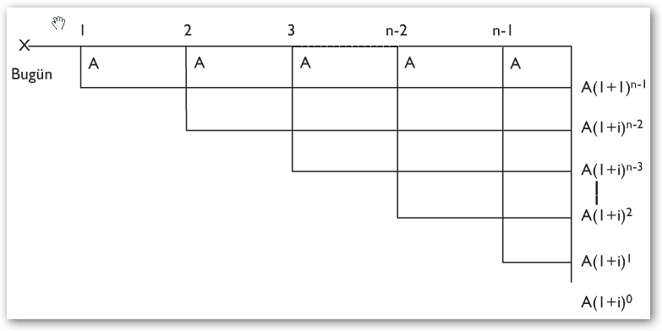
ANÜİTELER
Her devre alınacak yada verilecek A ile ifade edilen eşit taksitlerin n devre sonunda i faiz oranıyla ne değere ulaşacağı, şekil aracılığıyla şu şekilde gösterilebilir.

Slide 41
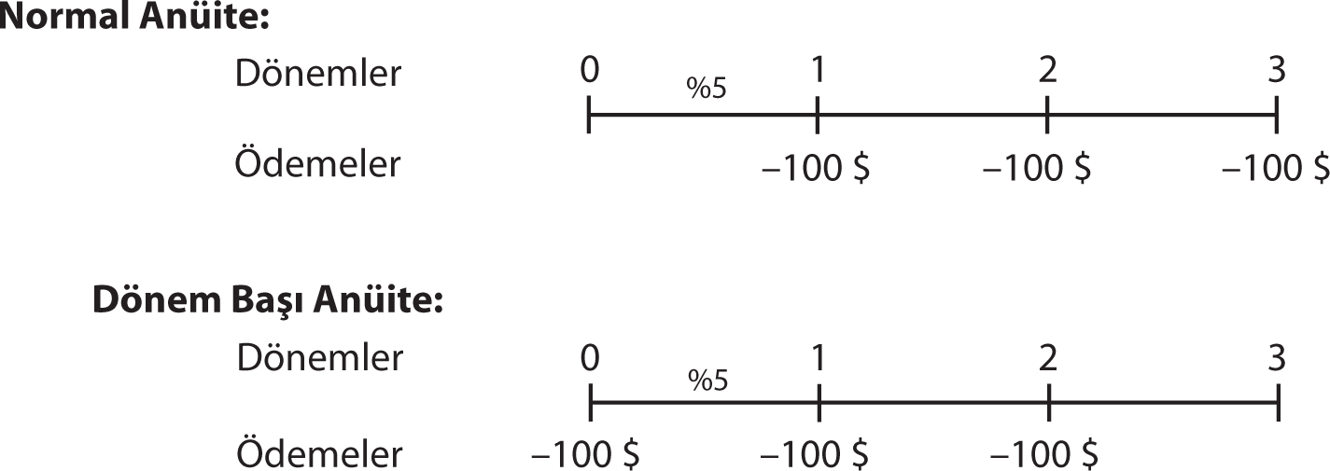
ANÜİTELER
Eğer ödemeler her bir yılın sonunda yapılırsa bu normal anüite olarak ifa edilirken, eğer ödemeler her yılın başında yapılırsa bu dönem başı anüite olarak adlandırılmaktadır

Slide 42
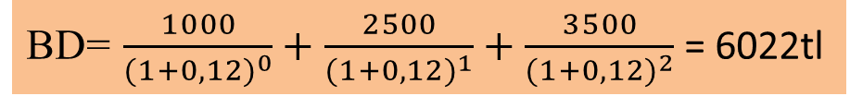
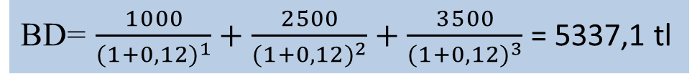
Örnek: Önümüzdeki üç yıl boyunca her yılın sonunda sırayla elde edilecek 1.000 TL, 2.500 TL ve 3.500 TL’nin %12 ıskonto oranı üzerinden bugünkü değeri nedir?
BD= $\frac{1000}{{(1+0,12)}^{1}}+\frac{2500}{{(1+0,12)}^{2}}+\frac{3500}{{(1+0,12)}^{3}}$ = 5337,1 tl
Örnek: Önümüzdeki üç yıl boyunca her yılın başında sırayla elde edilecek 1.000 TL, 2.500 TL ve 3.500 TL’nin %12 ıskonto oranı üzerinden bugünkü değeri nedir?
BD= $\frac{1000}{{(1+0,12)}^{0}}+\frac{2500}{{(1+0,12)}^{1}}+\frac{3500}{{(1+0,12)}^{2}}$ = 6022tl

Slide 43
ANÜİTELER
Normal Anüitenin Gelecek Değeri
Örnek: Her yılın sonunda bankaya yatırılan 1.000 TL’lik anüitelerin (ödemelerin) yıllık %10 faiz oranıyla 3. yılın sonunda bankada ulaşacağı toplam parayı hesaplayınız.

Slide 44
Normal Anüitenin Gelecek Değeri
1 yıl faiz işleyecek
0
1
2
3
1000
1000
1000
2 yıl faiz işleyecek

Slide 45




Normal Anüitenin Gelecek Değeri
1 yıl faiz işleyecek
0
1
2
3
1000
1000
1000
A$x {(1+i)}^{n}$
2 yıl faiz işleyecek
1000$x {(1+0,16)}^{2}$
1000$x {(1+0,16)}^{0}$
1000$x {(1+0,16)}^{1}$

Slide 46
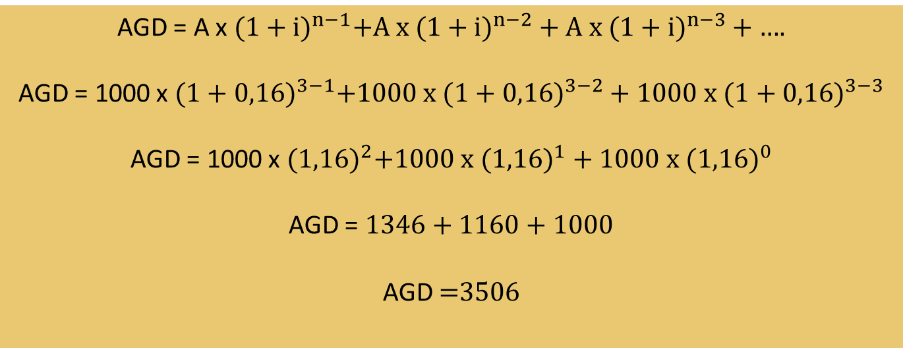
Normal Anüitenin Gelecek Değeri
$\text{AGD}$ = A$\text{x} {(1+i)}^{n−1}+A x{ (1+i)}^{n−2}+A x {(1+i)}^{n−3}$ + ….
$\text{AGD}$ = 1000$\text{x} {(1+0,16)}^{3−1}+1000 x{ (1+0,16)}^{3−2}+1000 x {(1+0,16)}^{3−3}$
$\text{AGD}$ = 1000$\text{x} {(1,16)}^{2}+1000 x{ (1,16)}^{1}+1000 x {(1,16)}^{0}$
$\text{AGD}$ = $1346+1160+1000$
$\text{AGD}$ =3506

Slide 47




1000$x {(1+0,16)}^{2}$
+
1000$x {(1+0,16)}^{1}$
+
1000$x {(1+0,16)}^{0}$
1000$x 1,345$
+
1000 x 1,16
+
1000 x 1
1346
+
1160
+
1000
3506TL

Slide 48
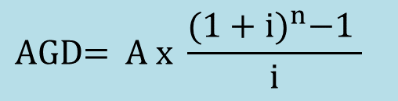
ANÜİTELER
Normal Anüitenin Gelecek Değeri
$$\text{AGD}\text{= }\text{A} \text{x} \frac{(1+i)^{n}\text{−1 }}{i}$$
Burada;
AGD = Anüitelerin gelecekteki değerini,
A = Anüiteyi (eşit taksit/ödeme miktarını)
i = Faiz oranını (yıllık, nominal)
n = Vadeyi (süre, faizlendirme sayısı) göstermektedir

Slide 49
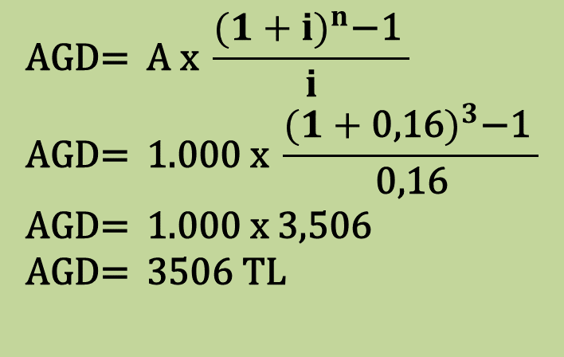
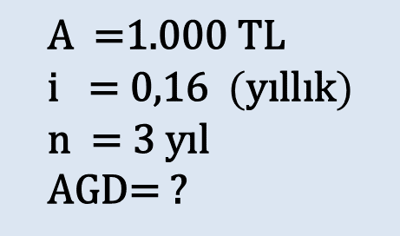
$$\text{A}\text{ =1.000 }\text{TL} \\ \text{i}\text{ = 0,16 }(\text{y}\text{ı}\text{ll}\text{ı}\text{k}) \\ \text{n}\text{ = 3 }\text{y}\text{ı}\text{l} \\ \text{AGD}\text{= ?}$$
$$\text{AGD}\text{= }\text{A} \text{x} \frac{(1+i)^{n}\text{−1 }}{i} \\ \text{AGD}\text{= 1.000 }\text{x} \frac{(1+\text{0,16})^{3}\text{−1 }}{\text{0,16}} \\ \text{AGD}\text{= 1.000 }\text{x}\text{ 3,506} \\ \text{AGD}\text{= 3506 }\text{TL}$$

Slide 50
Anüitelerin Bugünkü Değeri Toplamı
Herhangi bir kişi veya kurumun alacağı birçok finansal kararda belirli bir süre boyunca gelecekte her dönem alınacak ya da verilecek anüitelerin bugünkü değerini veya vadenin başındaki toplam değerini hesaplaması gerekebilir.

Slide 51
Anüitelerin Bugünkü Değeri Toplamı
Ahmet bir buzdolabı satın alacaktır. Satıcı Ahmet’e isterse 3 eşit taksitte 1000 tl ödeyerek Alabileceğini yad peşin almak isterse 2600 tl’ye alabileceğini söylemiştir. Faiz oranının %10 olduğu kabul edilirse Ahmet için hangi ödeme koşulu daha karlıdır?

Slide 52
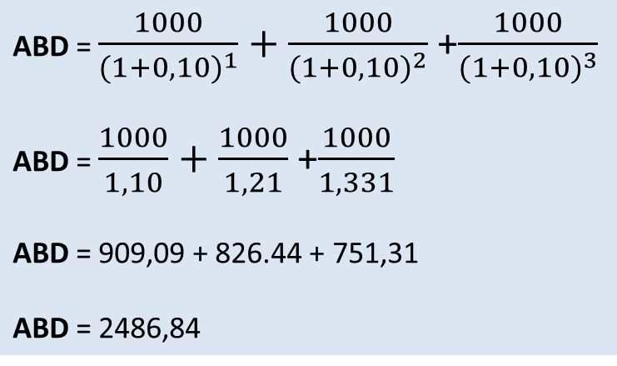
Anüitelerin Bugünkü Değeri Toplamı
0
1
2
3
2600
1000
1000
1000
$\text{A}\text{B}\text{D}$ = $\frac{1000}{{(1+0,10)}^{1}}+\frac{1000}{{(1+0,10)}^{2}}$ +$\frac{1000}{{(1+0,10)}^{3}}$
$\text{ABD}$ = $\frac{1000}{1,10}+\frac{1000}{1,21}$ +$\frac{1000}{1,331}$
$\text{ABD}$ = 909,09 + 826.44 + 751,31
$\text{ABD}$ = 2486,84

Slide 53
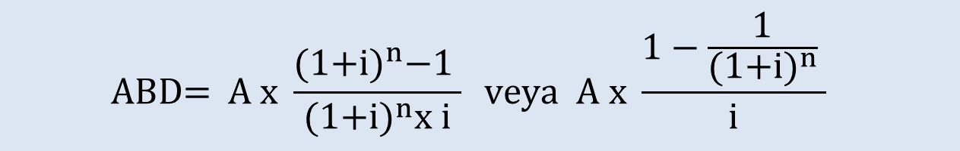
Anüitelerin Bugünkü Değeri Toplamı
$$\text{ABD}\text{= }\text{A} \text{x} \frac{(\text{1+}\text{i})^{n}\text{−1 }}{(\text{1+}\text{i})^{n}\text{x} \text{i}} \text{veya} \text{A} \text{x} \frac{1−\frac{1}{(\text{1+}\text{i})^{n}} }{i}$$
ABD = Anüitelerin bugünkü değeri toplamını
A = Anüiteyi (eşit taksit / ödeme miktarını)
i = Faiz oranını (yıllık, nominal)
n = Vadeyi (süre, faizlendirme sayısı)

Slide 54
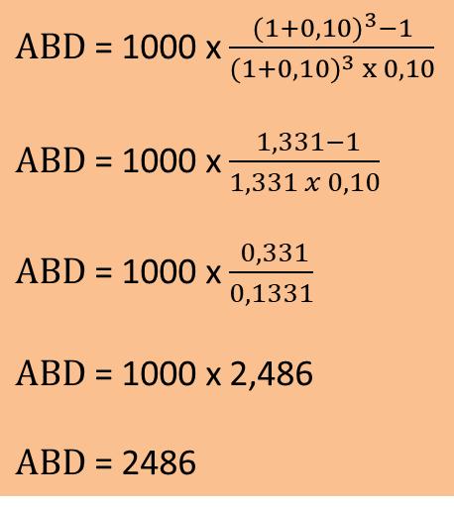

Anüitelerin Bugünkü Değeri Toplamı
$$\text{ABD}\text{= }\text{A} \text{x} \frac{(\text{1+}\text{i})^{n}\text{−1 }}{(\text{1+}\text{i})^{n}\text{x} \text{i}} \text{veya} \text{A} \text{x} \frac{1−\frac{1}{(\text{1+}\text{i})^{n}} }{i}$$
$\text{ABD}$ = 1000 x $\frac{{(1+0,10)}^{3}−1}{{(1+0,10)}^{3} x 0,10}$
$\text{ABD}$ = 1000 x $\frac{ 1,331−1}{1,331 x 0,10}$
$\text{ABD}$ = 1000 x $\frac{ 0,331}{0,1331}$
$\text{ABD}$ = 1000 x 2,486
$\text{ABD}$ = 2486

Slide 55
Geciktirilmiş Anüitelerin Bugünkü Değeri
Genellikle taksitler veya ödemeler vade süresince her dönem sonunda yapılmaktadır. Ekonomiye canlılık sağlamak ve bir pazarlama stratejisi olarak taksitler veya ödemeler belirli bir tarihten sonra herhangi bir dönemde de başlatılabilir. Diğer bir ifadeyle ödemeler veya taksitler, yani anüiteler ertelenebilir. Böylece ödemesiz bir dönem ortaya çıkmaktadır.

Slide 56
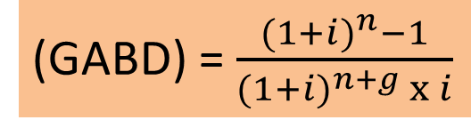
Geciktirilmiş Anüitelerin Bugünkü Değeri
Gecikme süresi “g” ile simgelenirse, geciktirilmiş anüitelerin bugünkü değeri toplamı ;
(GABD) = $\frac{{(1+i)}^{n}−1}{{(1+i)}^{n+g} x i}$

Slide 57
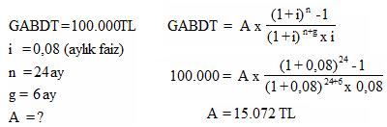
Geciktirilmiş Anüitelerin Bugünkü Değeri
Örnek: Bir işletme bir bankadan 6 ay geri ödemesiz 24 ay vadeli aylık %8 faiz oranı ile 100.000 TL işletme kredisi almıştır. Ödemeler ayda bir yapılacağına göre bu işletmenin bankaya ödeyeceği aylık borç miktarını hesaplayınız.

Slide 58
Değişen Tutarlı Anüiteler
Ekonomide anüite şeklindeki taksitler değişik tutarlarda da olabilir. Örneğin; bankadan alınan bir kredi için geri ödemenin ilk dönemleri için sabit bir taksit miktarı öngörülebilecek iken, kredinin daha sonraki dönemlerinde artan bir taksit miktarı öngörülebilir. Ya da ödenen taksitler ilerleyen dönemlerde azaltılabilir.
Burada iki farklı durum söz konusu, eşit tutarlı taksitlerde artışlar bir oran şeklinde olabileceği gibi, bir miktar şeklinde de olabilir.

Slide 59
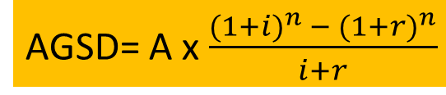
Sabit Oranda Değişen Tutarlı Anüiteler
Belirli bir zaman dilimi içerisinde birbirini izleyen anüiteler arasında sabit bir oranda artış veya azalış varsa bu tür anüitelere “sabit oranda büyüyen veya küçülen anüite” denir. Aşağıdaki formül yardımıyla hesaplanır.
AGSD= A x $\frac{{(1+i)}^{n} − {(1+r)}^{n}}{i+r}$

Slide 60
Sabit Oranda Değişen Tutarlı Anüiteler
Örnek: Bir yatırımcı kurulan bir fona 5 yıl süreyle her yıl sonunda 2.000 TL para yatırmaktadır. Yatırımcının yatırdığı bu miktarı her yıl sonunda %12 arttırdığı varsayıldığında, X bankası tarafından kurulan bu fonun getirisi %5 (faiz oranı) olduğuna göre 5. yılın sonunda yatırımcının fona yatıracağı paranın tutarını hesaplayınız.

Slide 61
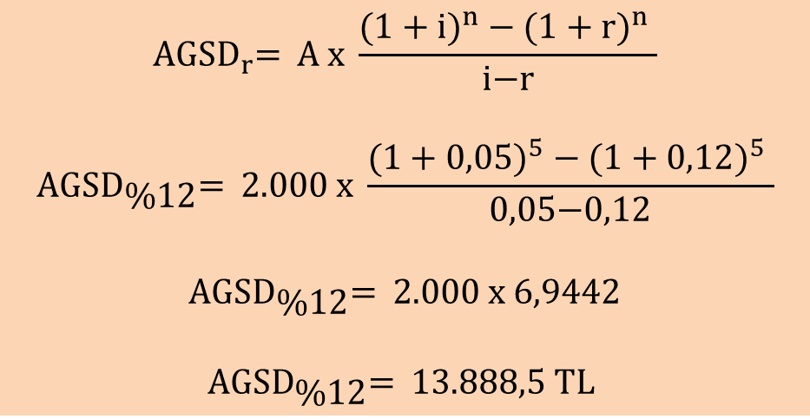
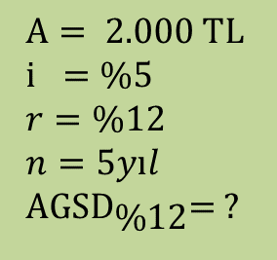
Sabit Oranda Değişen Tutarlı Anüiteler
$$\text{AGS}{\text{D}}_{r}\text{= }\text{A} \text{x} \frac{(1+i)^{n}−(1+r)^{n} }{\text{i}\text{−}\text{r}}$$
$$\text{AGS}{\text{D}}_{\text{\%12}}\text{= 2.000 }\text{x} \frac{(1+\text{0,05})^{5}−(1+\text{0,12})^{5} }{\text{0,05−0,12}}$$
$$\text{AGS}{\text{D}}_{\text{\%12}}\text{= 2.000 }\text{x}\text{ 6,9442}$$
$$\text{AGS}{\text{D}}_{\text{\%12}}\text{= 13.888,5 }\text{TL}$$
$$A=\text{ 2.000 }\text{TL} \\ \text{i} =\%5 \\ r=\%12 \\ n=5yıl \\ \text{AGS}{\text{D}}_{\text{\%12}}\text{= ? }$$

Slide 62
Sabit Miktarda Değişen Tutarlı Anüiteler
Anüitelerde yaşanacak büyüme veya küçülme sabit bir oran yerine, miktar olarak da gerçekleşebilir.
Belirli bir dönemde her devre sonunda anüiteler arasındaki artış veya azalış miktarı “k” ile gösterilecek olursa, “i” faiz oranı üzerinden “n” yıl boyunca her yıl sonunda yatırılan ve yıllık “k” tutarında büyüyen veya küçülen anüitelerin, n. yıl sonundaki toplu son değeri;

Slide 63
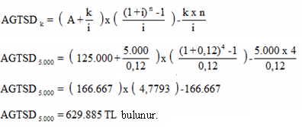
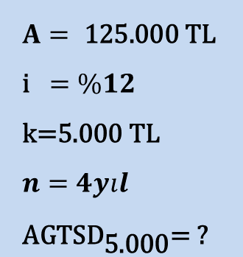
Sabit Miktarda Değişen Tutarlı Anüiteler
Örnek: Bir işletme 4 yıl sonra ödeyeceği belirli bir miktardaki borç için bugünden bankaya yıllık %12 faiz oranı üzerinden her yıl 5.000 TL arttırmak suretiyle yılda 125.000 TL para yatırmaktadır. Bankaya 4 yıl sonra ödemeyi taahhüt ettiği borç tutarını bulunuz.
$$A=\text{ 125.000 }\text{TL} \\ \text{i} =\%12 \\ \text{k}\text{=5.000 }\text{TL} \\ n=4yıl \\ \text{AGTS}{\text{D}}_{\text{5.000}}\text{= ? }$$

Slide 64
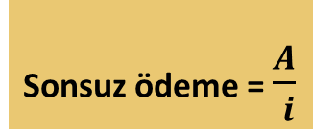
SONSUZ ÖDEMELER
Sonsuz Ödeme: Sonsuza kadar devam etmesi beklenen, sabit aralıklarla ve eşit tutarlarda yapılan ödemeler dizisi.
Sonsuz ödeme = $\frac{A}{ i}$

Slide 65

SONSUZ ÖDEMELER
Örneğin; bir şirketin imtiyazlı hisse senetlerini aldığınızı ve şirketin faaliyette bulunduğu süre içerisinde her yıl sabit 2,50 dolar temettü ödeyeceğini varsayalım. Şirketin sonsuz dek faaliyette bulunacağını düşündüğümüzde imtiyazlı hisse senetleri sonsuz ödemeli olarak düşünülebilir. Bu durumda iskonto oranını %10 kabul edersek sonsuz ödemenin bugünkü değeri;
Sonsuz ödeme = $\frac{2,50}{ 0,10}=25 dolar$

Slide 66
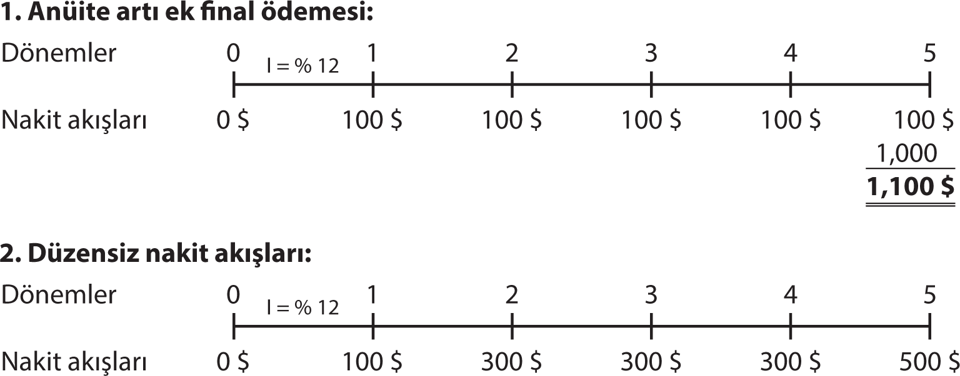
DÜZENSİZ NAKİT AKIŞLARI

Slide 67
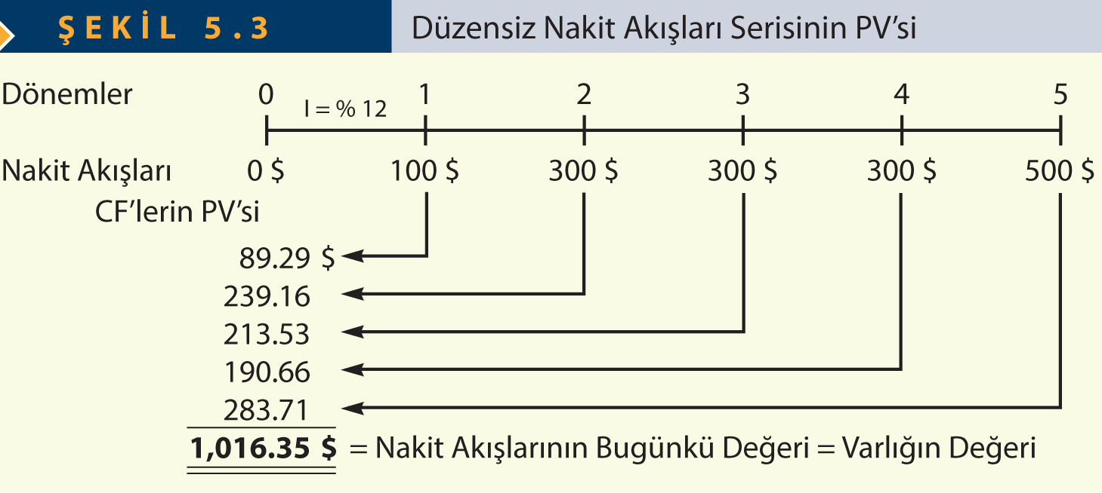
DÜZENSİZ NAKİT AKIŞLARI

Slide 68
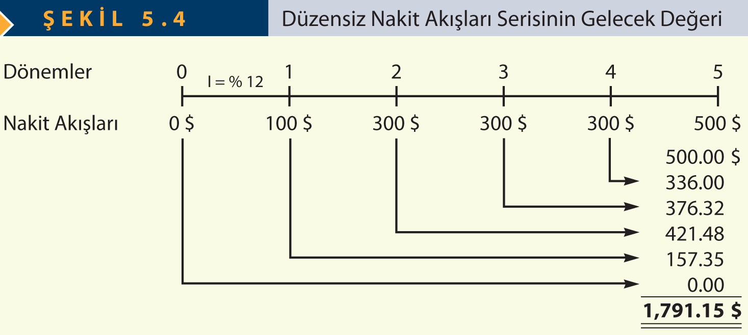
DÜZENSİZ NAKİT AKIŞLARI SERİSİNİN GELECEK DEĞERİ

Slide 69
İTFA EDİLMİŞ KREDİLER
Bileşik faizin önemli uygulamalarından biri de zaman içerisinde taksitler halinde ödenen kredilerdir. Otomobil kredileri, ipotekli ev kredileri, tüketici kredileri bunlara örnek verilebilir. Bir kredinin 1 aylık, 3 aylık ve yıllık eşit miktarda geri ödenmesi kredi itfası olarak isimlendirilir.

Slide 70
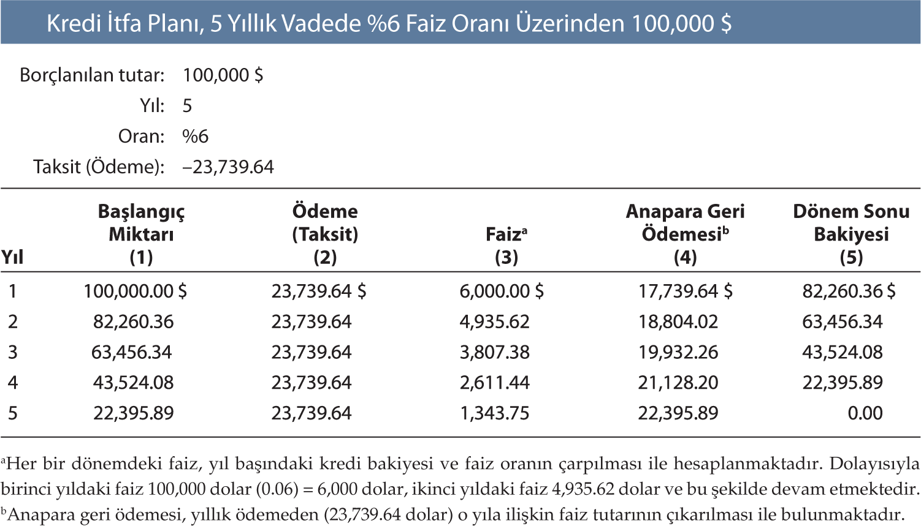
İTFA EDİLMİŞ KREDİLER

